Slide 1
سرطان الثدي
د / خيرية سالم الساعدي

Slide 2
مقدمة
يجب على كل سيدة أن تكون على علم تام بشكل وحجم وقوام وجلد وحلمة ثديها وأن تقوم بفحص نفسها دوريًا شهريًا بعد انتهاء الدورة الشهرية بعدة أيام.
و حسب توصيات منظمة الصحة العالمية ”يجب إجراء الكشف الطبي للمرأة و خاصة في السن ما بين (40-69 سنة) عند زيارتها للمرفق الصحي لسبب آخر.

Slide 3
عبء المرض
يعتبر سرطان الثدي الأول في قائمة سرطانات المرأة في كل المجتمعات النامية و المتقدمة .
نسبة حدوثه من كل سرطانات المرأة 16% .
و تزداد نسبة انتشاره في الدول النامية نتيجة لزيادة مأمول الحياة و التمدن و تبني نمط الحياة الغربية.
يقدر بعدد 519000 حالة وفاة في العالم سنة 2004. بسبب هذا المرض.

Slide 4
عبء المرض
نسبة الشفاء تختلف من دولة إلى أخرى حسب مستوى الدخل و التشخيص المبكر من 80 % في أمريكا و السويد و اليابان إلى 60% في الدول ذوي الدخل المتوسط و تحت 40% لدى الدول منخفضة الدخل.
بالوقاية نستطيع التقليل من نسبة المرض، و لكن ليس بعد وصوله المراحل المتقدمة.

Slide 5
عبء المرض
90% من الأورام التي تصيب الثدي هي أورام حميدة إلا أن 15% من أورام الثدي هي أورام خبيثة 'سرطان'. وفي أمريكا هناك حوالي 180000حالة جديدة لسرطان الثدي، وأكثر من(40000)حالة وفاة بسبب هذا السرطان سنويًا. وتشير الإحصاءات الأمريكية إلى أن واحدة من كل ثماني أو عشر نساء تصاب بسرطان الثدي.

Slide 6
عوامل الخطر
عوامل إنجابية:
التعرض لهرمون الاستروجين الذاتي لمدة طويلة:- (الدورة الشهرية المبكرة ، و تأخر سن اليأس، و حدوث الحمل الأول في سن متأخرة) قلة الإرضاع من الثدي، انخفاض معدل الولادات.
التعرض لهرمون الاستروجين الخارجي:-
منها أقراص منع الحمل ، استعمال الهرمون البديل في سن اليأس.
شرب الكحول ، الوزن الزائد، و قلة الحركة، الابتعاد عن أكل الألياف.

Slide 7
سبب المرض: سبب هذا السرطان غير معروف، ولكن هناك عوامل منها: ـ الوراثة, الفيروس, نوعية الأكل , الإشعاع, الأدوية, الهرمونات.

Slide 8
وتوجد كذلك عوامل تزيد من إمكانية ظهور الإصابة بهذا السرطان منها: ـ التقدم في العمر. ـ الحمل بعد سن الثلاثين. ـ ابتداء الدورة الشهرية قبل سن الثانية عشرة. ـ استمرار الدورة الشهرية لما بعد سن الخمسين. ـ السمنة. ـ حدوث سرطان الثدي عند الأقارب.

Slide 9
وقد تبين وجود علاقة بين سرطان الثدي وسرطانات أخرى عند المرأة مثل سرطان المبيضين، والحقيقة أن 75% من الإصابات بهذا المرض لا يمكن ربط ظهورها بأي من العوامل المذكورة أعلاه.

Slide 10
ما هي علامات وأعراض سرطان الثدي:
يجب على المرأة مراجعة وإبلاغ الطبيب بمجرد حدوث أي من التغيرات التالية:
1ـ وجود كتلة في الثدي 'عادة غير مؤلمة'. 2ـ إفرازات من حلمة الثدي سواء كانت مخلوطة بدم أو إفرازات صفراء 'غير مخلوطة بدم'.

Slide 11
3ـ تغير في لون الحلمة والجلد وظهور تشققات أو انكماش بالحلمة. 4ـ تورم الغدد الليمفاوية تحت الإبط. 5ـ ألم موضعي بالثدي 'رغم أن معظم الأورام الخبيثة غير مصحوبة بألم'.

Slide 12
ما هو المطلوب؟ ج2: المطلوب حسب تعليمات وإرشادات المراكز والجمعيات الصحية المتخصصة في مجال أورام الثدي ما يلي: 1ـ حافظي على فحص نفسك دوريًا كل شهر. 2ـ افحصي ثدييك دوريًا بالأشعة مرة كل سنتين من سن الأربعين إلى الخمسين ثم سنويًا بعد ذلك.

Slide 13
3ـ اختاري مركزًا يوجد به أطباء متخصصون حيث إن متابعة العلاج مع نفس الأطباء يمكنهم من مراجعة الملفات ومقارنة الأشعات سنويًا وبذلك يمكن اكتشاف أي تغيير بسهولة.

Slide 14
النصائح
1ـ التقليل من أكل الدهون. 2ـ تجنب السمنة. 3ـ الإكثار من أكل أطعمة الألياف. 4ـ الإكثار من أكل الفواكه والخضار. 5ـ مراجعة الطبيب عند ظهور أي عوارض مرضية على الثدي. 6ـ الفحص الدوري.

Slide 15
فحص الثدي
يعتمد الفحص على النظر و التحسس، و وضع الجسم عند الفحص.
على المرأة أن تختار الوضع المناسب لها وهذا يعتمد على الفحص إما بالنظر أو بالتحسس.
استعمال مرآة و إضاءة مناسبة يسهل اكتشاف الحالة المرضية.

Slide 16
يمكن أن تقوم المرأة بالفحص جالسة أو مستلقية.
ضرورة دهن اليدان بالبودرة أو كريم مرطب قبل الفحص.
وضع اليدان في الوسط مع الضغط
و الاستدارة يميناً و شمالاً و ملاحظة
أي تغيرات.

Slide 17
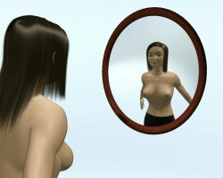
أرفعي كلتا الذراعين فوق و خلف
الرأس مع الضغط إلى الأمام، استديري على الجانبين و لاحظي أي تغيير .
انحني قليلاً للأمام و يداك على
الوسط، و انحني على المرآة
و لاحظي أي تغيير في الثديين.

Slide 18
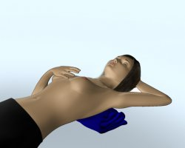
وضع الجلوس
استلقي على ظهرك و ضعي
وسادة أو فوطة رطبة تحت
الكتف المقابل للثدي المراد فحصه
و استعملي اليد المعاكسة للثدي
المراد فحصه.

Slide 19
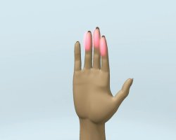
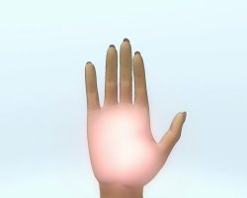
حركة اليد
استعملي باطن الأصابع الثلاث
الوسطى للكشف الذاتي
و في حال إيجاد صعوبة في استعمال الأصابع استعملي باطن الكف و الإصبع الإبهام
المنطقة المطلوب فحصها مبينة
على الصورة التالية:

Slide 20
الفحص الذاتي للثدي:
عند الاستحمام افحصي ثدييك خلال الاستحمام والجلد مازال رطبا وذلك بوضع يدك والأصابع مبسوطة فوق الثدي ، وأجري حركات لطيفة فوق كل جزء من أجزاء الثدي ، افحصي ثديك الأيسر بيدك اليمنى ، ودلكي الأيمن بيدك اليسرى ، تحرى وتقصى كل كتلة تورم أو أي ثخانة في الجلد.

Slide 21
الفحص الذاتي للثدي:
ارفعي ثدييك وأنت أمام المرآة و يديك على جانبي جسمك مرفوعتين عاليا فوق رأسك. لاحظي إن كان هناك أي تبدل في شكل الثدي ، تورم ، أو انكماش في الجلد أو تبدلات في شكل الحلمة.

Slide 22
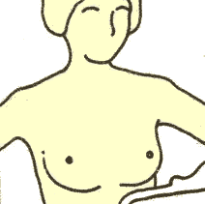
ضعي يديك على خاصرتيك واضغطي نحو الأسفل لكي تتقلص عضلات صدرك ، وأعلمي يا سيدتي أن هناك احتمالا لعدم تشابه الثديين عند معظم النساء وهذا شيء طبيعي
عندما تفحصين ثدييك بصورة دورية ، فانك تصبحين قادرة على معرفة الشكل الطبيعي بالنسبة لك ، وبالتالي سيكون عندك الثقة التامة بفحص ثدييك. .

Slide 23
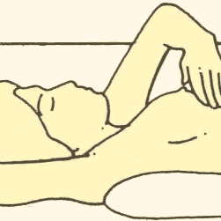
الفحص الذاتي للثدي: خلال الاستلقاء
فحصي الثدي الأيمن بوضع وسادة أو منشفة تحت كتفك الأيمن ويدك اليمنى خلف رأسك ، ثم ابسطي يدك اليسرى فوق ثديك الأيمن وامسحي بها الثدي بشكل دائري مع ضغط خفيف من الخارج ونحو المركز باتجاه الحلمة دون أن تتركي أي جزء دون فحص ، وهذا يحتاج على الأقل لثلاث حركات دائرية

Slide 24
اتجاه الفحص ألمثلثي

Slide 25
كذلك يجب فحص الإبط لتحري أي تضخم في الغدد اللمفاوية

Slide 26
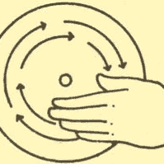
ثم افحصي الثدي الأيسر بوضع وسادة أو منشفة تحت كتفك الأيسر ويدك اليسرى خلف رأسك ، واستعملي يدك اليمنى في فحص ثديك الأيسر بنفس التي فحصت بها ثديك الأيمن باستعمال يدك اليسرى .

Slide 27
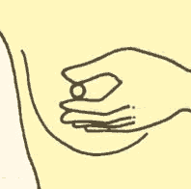
قومي بالضغط على الحلمتين بلطف بين أصبعي السبابة والإبهام ولاحظي خروج أي إفراز مائي أو دموي . وفي حالة حصول هذا أخبري طبيبك فورا بذلك.

Slide 28
وجود إفراز ليس بالضرورة وجود سرطان
من الممكن أن يكون الإفراز طبيعي لدى بعض السيدات أو يوحي بوجود مشكلة أخرى بالثدي

Slide 29
بعض المشاكل
كتلة غير طبيعية بالثدي
تغير في شكل و لون
الجلد
تغير في لون الحلمة

Slide 30
إفراز دم
ضمور في جزء
من الثدي
تراجع في الحلمة في بداية المرض.
تراجع الحلمة (مرحلة متقدمة)

Slide 31
أتمنى لكم العافية و السلام عليكم
د/ خيرية سالم الساعدي

